Slide 1
哥倫比亞華人基督教會
“恭敬还是从命 ”？
主後二〇一四年十二月七日
Notes:
“青出于蓝而胜于蓝”？
引言：耶稣说“我所做的事，信我的人也要做，并且要做比这更大的事”，神成就我们所求所做的事时，他因儿子得荣耀，儿子耶稣基督——
1.与父同质
2.与父同言
3.与父同事
4.与父同荣
人有了神的儿子，就有生命，就可以在神里面知足了。
更大的事：
行神迹更多吗？比较以利亚和以利沙；耶稣神迹记载（马太20；马可；约翰7）
呈现全备的福音：因为离开门徒和这个世界到父那里去（16:28）意味着即将受难，埋葬，复活，显现，升天。目前为止门徒所看到的是行神迹有大能的耶稣，还没有看到一个为世人的罪牺牲的耶稣，更没有看到一个复活战胜死亡的荣耀的耶稣，没看到耶稣借着死打败掌死权的魔鬼
拥有神随时的同在：圣灵内驻＋耶稣祷告，所以
福音所传时间
福音所传空间
福音所传对象

Slide 2
约翰福音十四章@临别赠言
¹⁵ 你们若爱我，就必遵守我的命令。¹⁶ “我要求父，父就另外赐给你们一位保惠师，叫他永远与你们同在， ¹⁷ 就是真理的圣灵，乃世人不能接受的，因为不见他，也不认识他。你们却认识他，因他常与你们同在，也要在你们里面。 ¹⁸ 我不撇下你们为孤儿，我必到你们这里来。 ¹⁹ 还有不多的时候，世人不再看见我，你们却看见我，因为我活着，你们也要活着。 ²⁰ 到那日，你们就知道我在父里面，你们在我里面，我也在你们里面。²¹ “有了我的命令又遵守的，这人就是爱我的。爱我的必蒙我父爱他，我也要爱他，并且要向他显现。”
Notes:
⁸ 腓力对他说：“求主将父显给我们看，我们就知足了。” ⁹ 耶稣对他说：“腓力，我与你们同在这样长久，你还不认识我吗？人看见了我，就是看见了父，你怎么说‘将父显给我们看’呢？ ¹⁰ 我在父里面，父在我里面，你不信吗？我对你们所说的话，不是凭着自己说的，乃是住在我里面的父做他自己的事。 ¹¹ 你们当信我，我在父里面，父在我里面；即或不信，也当因我所做的事信我。 ¹² 我实实在在地告诉你们：我所做的事，信我的人也要做，并且要做比这更大的事，因为我往父那里去。 ¹³ 你们奉我的名无论求什么，我必成就，叫父因儿子得荣耀。 ¹⁴ 你们若奉我名求告什么，我必成就。

Slide 3
约翰福音十四章@临别赠言
¹⁵ 你们若爱我，就必遵守我的命令。
²¹ “有了我的命令又遵守的，这人就是爱我的。爱我的必蒙我父爱他，我也要爱他，并且要向他显现。”
Notes:
⁸ 腓力对他说：“求主将父显给我们看，我们就知足了。” ⁹ 耶稣对他说：“腓力，我与你们同在这样长久，你还不认识我吗？人看见了我，就是看见了父，你怎么说‘将父显给我们看’呢？ ¹⁰ 我在父里面，父在我里面，你不信吗？我对你们所说的话，不是凭着自己说的，乃是住在我里面的父做他自己的事。 ¹¹ 你们当信我，我在父里面，父在我里面；即或不信，也当因我所做的事信我。 ¹² 我实实在在地告诉你们：我所做的事，信我的人也要做，并且要做比这更大的事，因为我往父那里去。 ¹³ 你们奉我的名无论求什么，我必成就，叫父因儿子得荣耀。 ¹⁴ 你们若奉我名求告什么，我必成就。

Slide 4
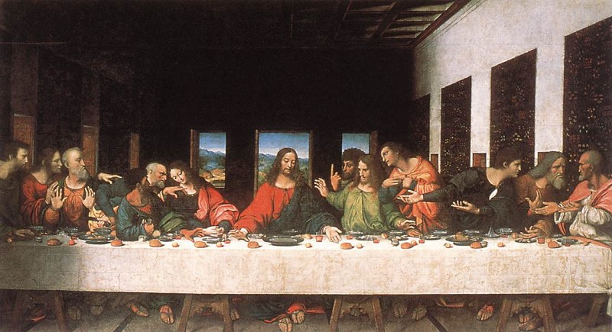

Slide 5
使命：青出于蓝并不胜于蓝，因为更大的事
是我们信靠耶稣而成就的
信耶稣的要做比耶稣彼时彼地所做之事更大的事
更大的事有目的：神因儿子得荣耀
更大的事有幕后英雄
更大的事有前提
你和我都具备这个前提：就是信耶稣！
我们所信的耶稣是怎样的耶稣呢？
Notes:
引言：¹「你們心裡不要憂愁，你們信神，也當信我。 ² 在我父的家裡有許多住處，若是沒有，我就早已告訴你們了，我去原是為你們預備地方去。 ³ 我若去為你們預備了地方，就必再來接你們到我那裡去，我在哪裡，叫你們也在哪裡。 ⁴ 我往哪裡去你們知道，那條路你們也知道」（约翰福音14:1-4）

Slide 6
我们所信的耶稣是怎样的耶稣呢？
1.与父同质
2.与父同言
3.与父同工
4.与父同荣
Notes:
引言：¹「你們心裡不要憂愁，你們信神，也當信我。 ² 在我父的家裡有許多住處，若是沒有，我就早已告訴你們了，我去原是為你們預備地方去。 ³ 我若去為你們預備了地方，就必再來接你們到我那裡去，我在哪裡，叫你們也在哪裡。 ⁴ 我往哪裡去你們知道，那條路你們也知道」（约翰福音14:1-4）
⁸ 腓力对他说：“求主将父显给我们看，我们就知足了。” ⁹ 耶稣对他说：“腓力，我与你们同在这样长久，你还不认识我吗？人看见了我，就是看见了父，你怎么说‘将父显给我们看’呢？ ¹⁰ 我在父里面，父在我里面，你不信吗？我对你们所说的话，不是凭着自己说的，乃是住在我里面的父做他自己的事。 ¹¹ 你们当信我，我在父里面，父在我里面；即或不信，也当因我所做的事信我。 ¹² 我实实在在地告诉你们：我所做的事，信我的人也要做，并且要做比这更大的事，因为我往父那里去。 ¹³ 你们奉我的名无论求什么，我必成就，叫父因儿子得荣耀。 ¹⁴ 你们若奉我名求告什么，我必成就。

Slide 7
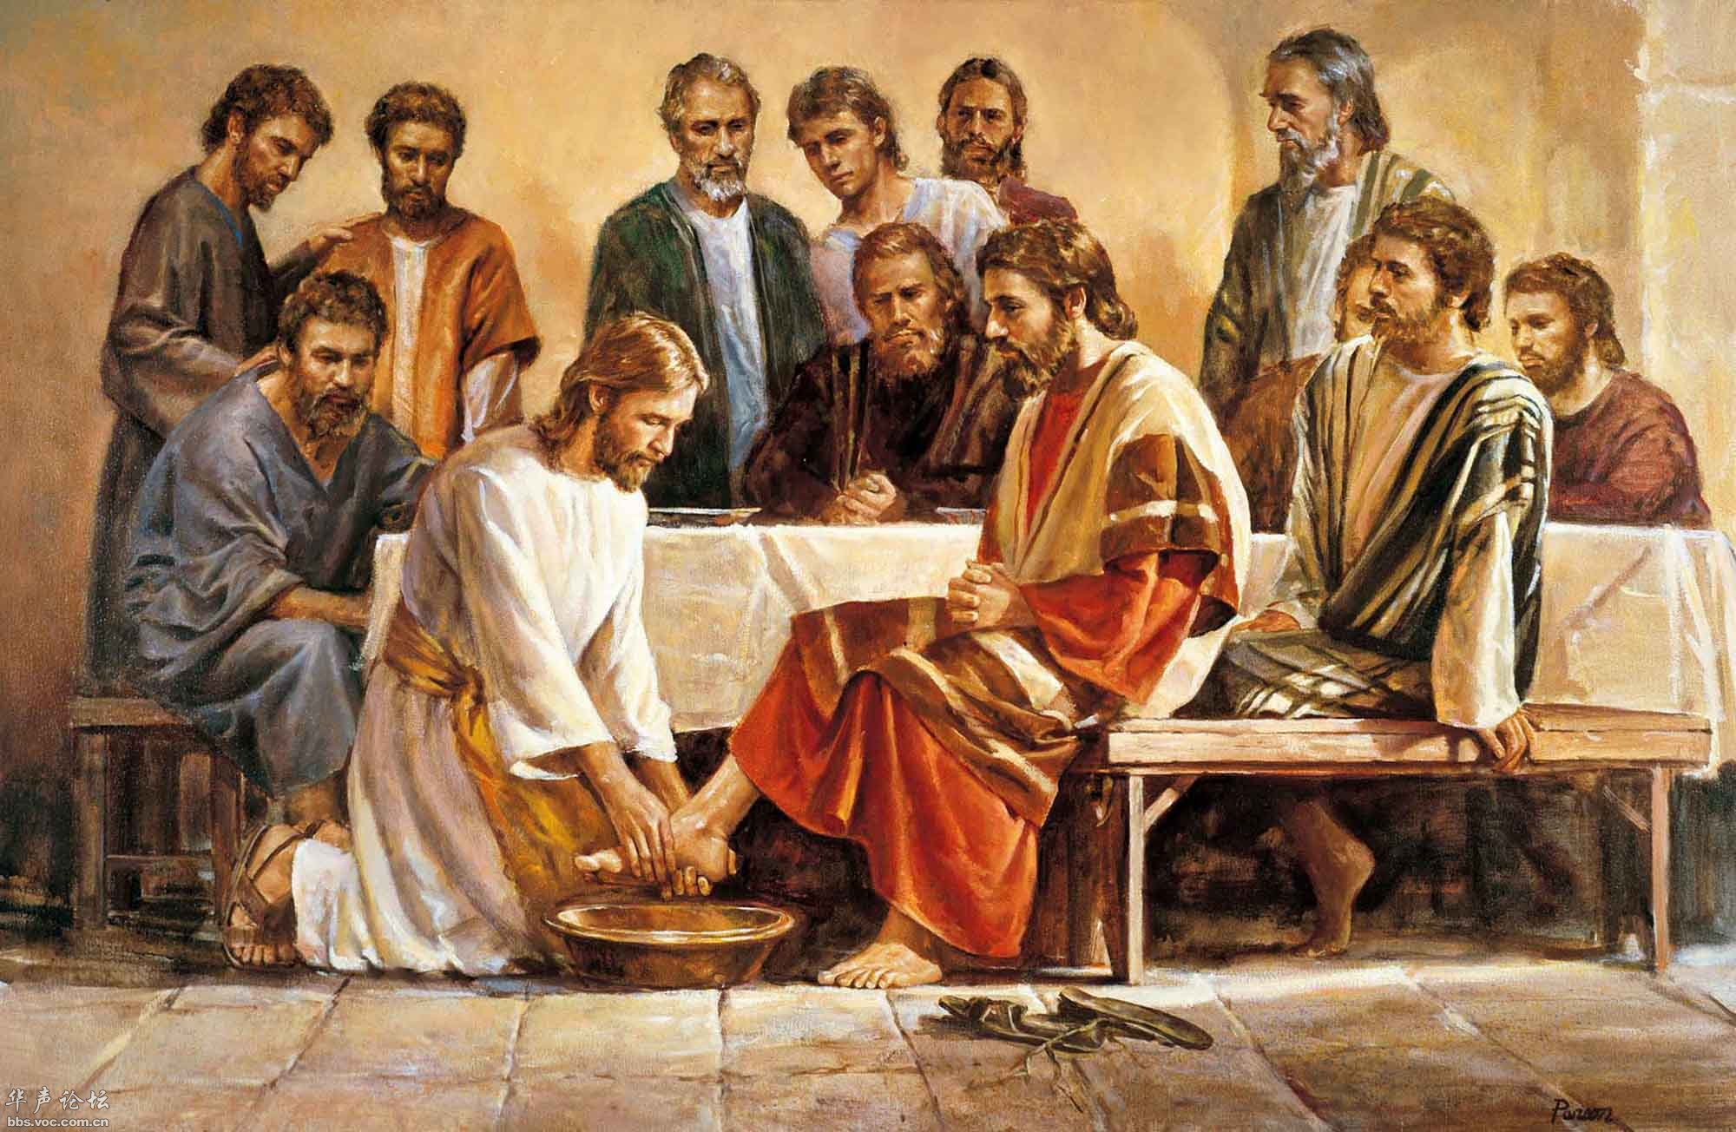
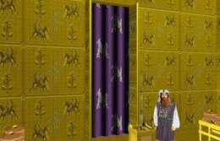
约翰福音十四章@临别赠言
离别的事实（1-2）
再来的应许（3-4）
留下的道路（5-7）
留下的使命（8-14）
留下的命令（15-21）
留下的平安
留下的胜利
Notes:
20 “我不但为这些人祈求，也为那些因他们的话信我的人祈求， 21 使他们都合而为一；正如你父在我里面，我在你里面，使他们也在我们里面，叫世人可以信你差了我来。 22 你所赐给我的荣耀，我已赐给他们，使他们合而为一，像我们合而为一。 23 我在他们里面，你在我里面，使他们完完全全地合而为一，叫世人知道你差了我来，也知道你爱他们如同爱我一样。 24 父啊，我在哪里，愿你所赐给我的人也同我在哪里，叫他们看见你所赐给我的荣耀，因为创立世界以前，你已经爱我了。 25 公义的父啊，世人未曾认识你，我却认识你，这些人也知道你差了我来。 26 我已将你的名指示他们，还要指示他们，使你所爱我的爱在他们里面，我也在他们里面。”

Slide 8
约翰福音十四章@临别赠言
¹⁵ 你们若爱我，就必遵守我的命令。
²¹ “有了我的命令又遵守的，这人就是爱我的。爱我的必蒙我父爱他，我也要爱他，并且要向他显现。”
Notes:
⁸ 腓力对他说：“求主将父显给我们看，我们就知足了。” ⁹ 耶稣对他说：“腓力，我与你们同在这样长久，你还不认识我吗？人看见了我，就是看见了父，你怎么说‘将父显给我们看’呢？ ¹⁰ 我在父里面，父在我里面，你不信吗？我对你们所说的话，不是凭着自己说的，乃是住在我里面的父做他自己的事。 ¹¹ 你们当信我，我在父里面，父在我里面；即或不信，也当因我所做的事信我。 ¹² 我实实在在地告诉你们：我所做的事，信我的人也要做，并且要做比这更大的事，因为我往父那里去。 ¹³ 你们奉我的名无论求什么，我必成就，叫父因儿子得荣耀。 ¹⁴ 你们若奉我名求告什么，我必成就。

Slide 9
既要“恭敬”又要“从命”，
因为这命令关乎
1.真理
2.盼望
3.同在
Notes:
引言：¹「你們心裡不要憂愁，你們信神，也當信我。 ² 在我父的家裡有許多住處，若是沒有，我就早已告訴你們了，我去原是為你們預備地方去。 ³ 我若去為你們預備了地方，就必再來接你們到我那裡去，我在哪裡，叫你們也在哪裡。 ⁴ 我往哪裡去你們知道，那條路你們也知道」（约翰福音14:1-4）
⁸ 腓力对他说：“求主将父显给我们看，我们就知足了。” ⁹ 耶稣对他说：“腓力，我与你们同在这样长久，你还不认识我吗？人看见了我，就是看见了父，你怎么说‘将父显给我们看’呢？ ¹⁰ 我在父里面，父在我里面，你不信吗？我对你们所说的话，不是凭着自己说的，乃是住在我里面的父做他自己的事。 ¹¹ 你们当信我，我在父里面，父在我里面；即或不信，也当因我所做的事信我。 ¹² 我实实在在地告诉你们：我所做的事，信我的人也要做，并且要做比这更大的事，因为我往父那里去。 ¹³ 你们奉我的名无论求什么，我必成就，叫父因儿子得荣耀。 ¹⁴ 你们若奉我名求告什么，我必成就。

Slide 10
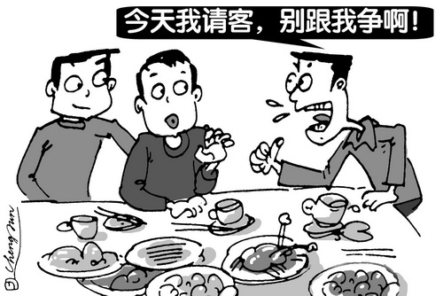
“恭敬”和“从命”的尴尬

Slide 12
既要“恭敬”又要“从命”，
因为这命令关乎
1.真理
理性
法性
德性

Slide 13
公理@歐幾里得的《幾何原本》
1. 等於同量的量彼此相等。
即當 a = c，b = c 時，a = b。
2. 等量加等量，其和仍相等。
即當 a = b，c = d 時，a + c = b + d。
3. 等量減等量，其差仍相等。
即當 a = b，c = d 時，a − c = b − d。
4. 彼此能夠重合的物體是全等的。
5. 整體大於部分。

Slide 14
约翰福音十四章@临别赠言
¹⁶ “我要求父，父就另外赐给你们一位保惠师，叫他永远与你们同在，
¹⁷ 就是真理的圣灵，乃世人不能接受的，因为不见他，也不认识他。你们却认识他，因他常与你们同在，也要在你们里面。
Notes:
⁸ 腓力对他说：“求主将父显给我们看，我们就知足了。” ⁹ 耶稣对他说：“腓力，我与你们同在这样长久，你还不认识我吗？人看见了我，就是看见了父，你怎么说‘将父显给我们看’呢？ ¹⁰ 我在父里面，父在我里面，你不信吗？我对你们所说的话，不是凭着自己说的，乃是住在我里面的父做他自己的事。 ¹¹ 你们当信我，我在父里面，父在我里面；即或不信，也当因我所做的事信我。 ¹² 我实实在在地告诉你们：我所做的事，信我的人也要做，并且要做比这更大的事，因为我往父那里去。 ¹³ 你们奉我的名无论求什么，我必成就，叫父因儿子得荣耀。 ¹⁴ 你们若奉我名求告什么，我必成就。

Slide 15
Jane Clayson @ CBS早间报道
“神在哪里?” 9/13/2001
Jane Clayson: “？？？”
Anne Graham Lotz: ……

Slide 16
I say God is also angry when he sees something like this. I would say also for several years now Americans in a sense have shaken their fist at God and said, God, we want you out of our schools, our government, our business, we want you out of our marketplace. And God, who is a gentleman, has just quietly backed out of our national and political life, our public life. Removing his hand of blessing and protection.（Anne Graham Lotz: ……）

Slide 17
既要“恭敬”又要“从命”，
因为这命令关乎
1.真理
2.盼望
约翰14:¹「你們心裡不要憂愁，你們信神，也當信我。 ² 在我父的家裡有許多住處，若是沒有，我就早已告訴你們了，我去原是為你們預備地方去。 ³ 我若去為你們預備了地方，就必再來接你們到我那裡去
¹⁸ 我不撇下你们为孤儿，我必到你们这里来。 ¹⁹ 还有不多的时候，世人不再看见我，你们却看见我，

Slide 18
Anne Graham Lotz: ……
We need to turn to God first of all and say, God, we're sorry we have treated you this way and we invite you now to come into our national life. We put our trust in you. We have our trust in God on our coins, we need to practice it.

Slide 19
既要“恭敬”又要“从命”，
因为这命令关乎
1.真理
2.盼望
3.同在
保惠师，慰助者，中保，辩护者
（约14:16；14:26；15:26；16:7 &约一2:1）
Paraclete παράκλητος
Para－ παρά－

Slide 20
既要“恭敬”又要“从命”，
因为这命令关乎
1.真理
2.盼望
3.同在
这命令究竟是什么？

Slide 21
既要“恭敬”又要“从命”
这命令究竟是什么？
约13：³⁴ 我賜給你們一條新命令，乃是叫你們彼此相愛，我怎樣愛你們，你們也要怎樣相愛。 ³⁵ 你們若有彼此相愛的心，眾人因此就認出你們是我的門徒了。约14:¹「你們心裡不要憂愁，你們信神，也當信我。
约一4:10 不是我们爱神，乃是神爱我们，差他的儿子为我们的罪做了挽回祭，这就是爱了。
19 我们爱，因为神先爱我们。
21 爱神的，也当爱弟兄，这是我们从神所受的命令。

Slide 22
既要“恭敬”又要“从命”
这命令究竟是什么？
當信
當望
當爱
约一4:10 乃是神爱我们，差他的儿子
为我们的罪做了挽回祭，这就是爱了。
21 爱神的，也当爱弟兄，
这是我们从神所受的命令
Notes:
来10:22 并我们心中天良的亏欠已经洒去，身体用清水洗净了，就当存着诚心和充足的信心来到神面前。 23 也要坚守我们所承认的指望，不致摇动，因为那应许我们的是信实的。 24 又要彼此相顾，激发爱心，勉励行善。

Slide 23
既要“恭敬”又要“从命”
这命令究竟是什么？
當信
當望
當爱
来10:22 身体用清水洗净了，
就当存着诚心和充足的信心来到神面前。
23 也要坚守我们所承认的指望，不致摇动，因为那应许我们的是信实的。
24 又要彼此相顾，激发爱心，勉励行善。

Slide 24
因为这命令关乎
1.真理
2.盼望
3.同在
所以既要恭敬爱神，又要从命！
从神命的就是爱神的，这人必蒙神爱。
你是这人吗？现在就来做这样的人！

